Slide 1

Weekly Report 2025-09-09
ToddlerBot Simulation
Written on Sep. 08, 2025
Presenter : EunwooSong
song200348@gmail.com
Copyright 2024 Global School of Media

Slide 2
Done
적절한 물리 가중치 구하기
  9~10min 동작 후 과열 발생
모터별 config.json 파일 생성
  XC330, 2XC430, XM430, 2XL430
DR(Domain Randomization) 지원
obs(Observation)에 housing 온도와 delta 값 추가
  obs.shape 기존 (1245, )에서 (2145, )로 증가
    60(temp 30, delta 30) * 15(history), 900만큼 obs 증가
toddlerbot rl 환경 구조 분석
Copyright 2024 Global School of Media
Notes:
Action 플래닝을 어떻게 할것인지? 환경 구축
반복 작업 플래닝을 어떻게 할것인지?

Slide 3
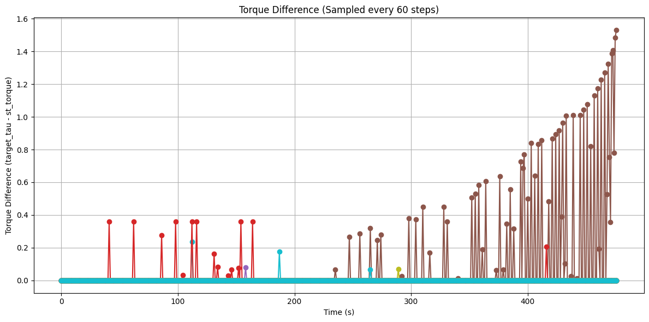
Done
Copyright 2024 Global School of Media
Notes:
Action 플래닝을 어떻게 할것인지? 환경 구축
반복 작업 플래닝을 어떻게 할것인지?

Slide 4
RL Env setting
Copyright 2024 Global School of Media

Slide 5
Index
MJXEnv(MTJXEnv) 상속
  action에 따른 reward 정의
  _reward_xxx로 정의하면 자동 등록
주의: Pure Function으로 만들어야 한다
  _sample_command 정의
MotionReference 상속
  get_state_ref 정의
MJXEnv에 motion_ref 정의
환경 등록 후 toddlerbot.locomotion.train_mjx.py 실행
Copyright 2024 Global School of Media

Slide 6
Issue & Todo
Copyright 2024 Global School of Media

Slide 7
Issue
선행 연구와 비교?
DreamFLEX
Copyright 2024 Global School of Media
Notes:
코드만 좀 찾아보자.
개념적인 비교도 가능
최근 연구와 성능적인 비교
생각할수있는 다양한 비교거리
비교할수있는 적절한 비교거리를 찾아봐야한다
이런 특성 차이가 있어 정확한 비교가 어렵다.

Slide 8
Plan & Todo
Obs에 온도 값 추가 이후 동일 정책 학습
train_mjx.py 수정 필요
온도에 따른 보상 함수 추가 이후 동일 정책 학습
Burpee Test Env? Manipulation? 다른 학습 환경 구축 이후 학습
jetson orin nx eval 환경 설정
Copyright 2024 Global School of Media
Notes:
이론적인 background
선행연구 보상함수 비교
Toddlerbot이라서 이런 이슈가 발생한다.
그런걸 수학적인 방법, MSE, smoothing
논문 찾아보기
1~2 방안 구체화

